Slide 1
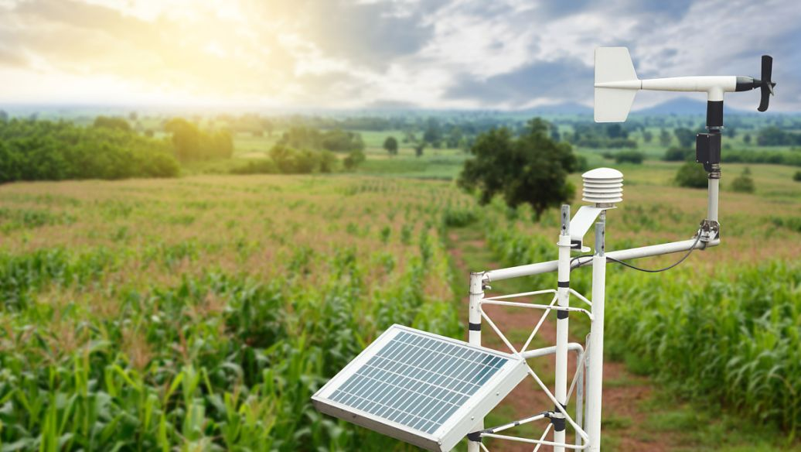
基于LangChain与大模型的 农业大棚智能温控系统

Slide 2

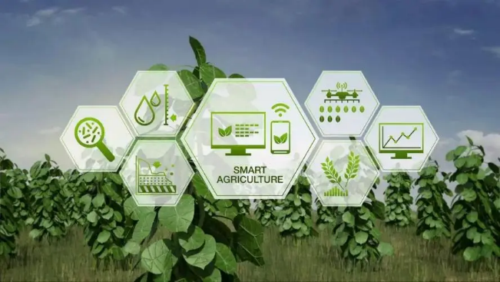
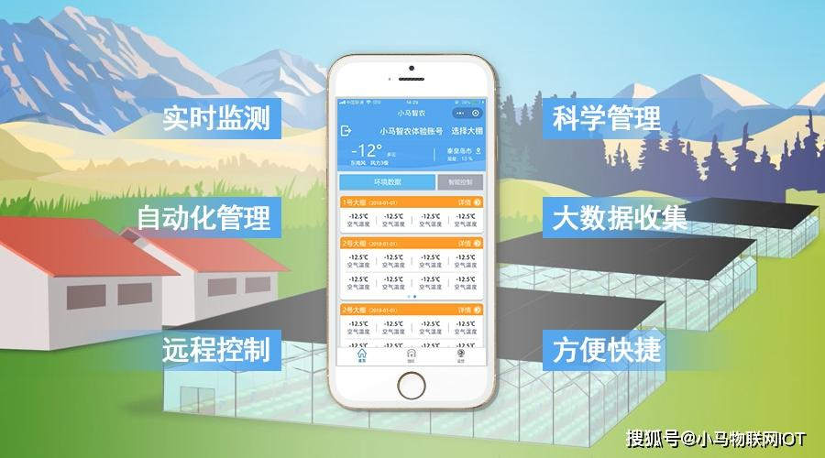

项目背景
农业
商业
ESG
智能温室作为一种创新的农业技术，解决气候变化与环境污染下农作物保护问题。
智能温控大棚商业前景广阔，可以为农业生产者提供可持续、高效和高质量的生产解决方案。
智能温控系统在经济上促进农户收入提高、在环境上促进能源节约、在社会上促进三农问题解决。

Slide 3
市场前景
智能温控大棚对现农业
发展起关键性作用
智能温控器市场
发展前景广阔
1
2
当前智能温控统三农
人群适配度有限
市场上缺少前沿的
智能温控技术
3
4

Slide 4
政策支持
2023年6月农业农村部关于发展现代设施农业的指导意见
大力发展现代设施农业,加快用现代技术与先进设施装备武装农业。
2023年2月农业农村部关于落实党中央国务院2023年全面推进乡村振兴重点工作部署的实施意见
2023年农业农村部一号文件中提出大力发展现代设施农业。制定设施农业发展指导意见，实施全国现代设施农业建设规划，启动设施农业现代化提升行动，推进设施农业提档升级。
《中共中央国务院关于做好2022年全面推进乡村振兴重点工作的意见》
全面梳理短板弱项，加强农机装备工程化协同攻关。

Slide 5
行业痛点
农户交互问题
部分农户识字困难，且用方言交流
01
农户操作体验感差，且部分系统不具备远程监控功能
LangChain可以轻松管理与语言模型的交互，农户可以直接通过自然语言来对大棚温度直接进行简单的调控，进一步降低该场景的使用门槛。
02
提供手机App和Web客户端，使农户能够随时随地通过移动设备监控和调节温度
温度稳定性和精度控制问题
设计注重简洁易用，使农户能够方便地进行实时操作和查看关键信息。
03
PID算法能根据当前温度及设定值之间的偏差来调整加热或冷却设备
PID算法服务器收到数据后，判定当前温度是否超出预先设定的阈值。如果超出，则调整处理。

Slide 6
产品亮点
3
功能丰富的Web和APP客户端
1
智能温度调控与自适应算法
4
实时警报和数据可视化
2
基于LangChain的对话指令系统
5
操作日志和用户友好性
农户得以全流程不接触操作面板而语音解决各项问题，让不熟悉互联网系统操作的农户也能轻松使用。

Slide 7
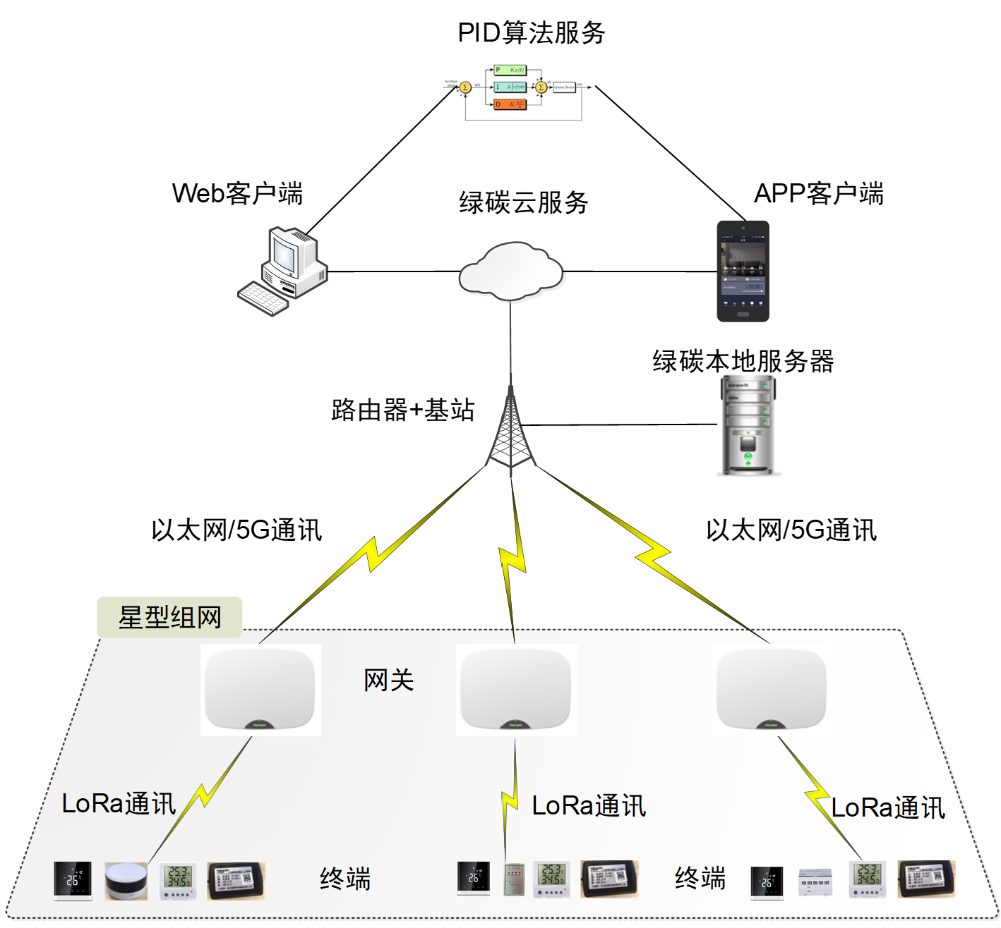
技术亮点
数据
Web客户端
实验设备
PID算法
相通
数据
APP客户端

